Slide 1

ПРАВНЕ ПОСЛЕДИЦЕ ПРОДАЈЕ ПРАВНОГ ЛИЦА
СТУДИЈА СЛУЧАЈА

Slide 2
Правне последице продаје правног лица
Дејства продаје правног лица
процесна
облигациона
статусна
дејства на заложне и разлучне повериоце

Slide 3
Процесне последице продаје
Oбустава поступка стечаја према стечајном дужнику и наставак према стечајној маси
Друштво наставља да послује без исказаних губитака у билансима
Друштво више не терете обавезе које су га теретиле пре стечаја
Као ималац акција / удела друштва се региструје купац правног лица
Стечајна маса има страначку способност у свим судским и другим поступцима и њен заступник је стечајни управник
Закон о стечају (чл. 136) - уговор о продаји правног лица мора садржати одредбу да имовина стечајног дужника која није била предмет процене правног лица улази у стечајну масу.
- Отклоњене недоумице у погледу новопронађене имовине
- Омогућено стечајном управнику да одређену имовину изузме од процене и продаје са правним лицем
- Купац правног лица неће стећи имовину правног лица која није била предмет процене и није утицала на формирање цене

Slide 4
Облигационоправне последице продаје
Најзначајније – дејство продаје на раније обавезе стечајног дужника
За потраживања настала до обуставе стечајног поступка не одговарају ни стечајни дужник ни његов купац
  стечајни прописи одступили од општег начела грађанског права по коме обавезе прате имовину
Обавезе стечајног дужника које су постојале пре продаје правног лица остају да се намирују из стечајне масе
Услуге од општег интереса
  пре свега комуналне
  Закон о стечају (чл. 64) - обавеза наставка пружања таквих услуга правном лицу које је продато
  под условом да се исте уредно плаћају
  не могу обуставити вршење тих услуга по основу неплаћених рачуна издатих у ранијем периоду, већ иста намирују само као стечајни повериоци у стечајном поступку који се наставља против стечајне масе

Slide 5
Статусне последице продаје
Уговор о продаји стечајног дужника нема статусна дејства
  Промена чланова/акционара или промена законског заступника не мења статус правног лица
  Али правно лице више није у поступку стечаја
Спорно питање – регистрација основног капитала
Након продаје правног лица - друштво почиње пословање са чистом активом
Пасива није оптерећена обавезама друштва које су постојале пре продаје
Претходно стање уписа капитала – није релевантно јер су oбавезе друштва превазишле износ основног капитала
Купопродајна цена која је плаћена за куповину правног лица - неновчани улог купца (еквивалент вредности имовине / активе)
Вредност нето имовине друштва једнака вредности његовог основног капитала

Slide 6
Последице продаје на права заложних/разлучних поверилаца
Развој стечајног законодавства Србије
  Закон о принудном поравнању, стечају и ликвидацији - разлучна права остају на снази после продаје дужника као правног лица, при чему она престају у мери у којој су остварена у настављеном стечајном поступку
  Закон о стечају - право приоритета разлучних/заложних поверилаца у деоби средстава остварених продајом правног лица (чл. 136а)
Приликом процене правног лица посебно треба утврдити и вредност сваког предмета обезбеђења разлучних односно заложних поверилаца

Slide 7
Судска пракса – правне последице продаје правног лица
Питање бр. 1
Решење којим суд констатује да је извршена продаја са доказом о уплати цене је основ за стицање и упис права својине односно других права у корист купца.
Поставља се питање која су то друга права стечена продајом, а чији ће упис у одговарајући регистар наложити стечајни судија? У пракси се појављује проблем око права коришћења на земљишту на коме се налазе објекти који су власништво стечајног дужника и који су предмет продаје.
Право коришћења није у промету нити се врши процена тог права, те се поставља питање како ће купац непокретности у поступку стечаја утврдити површину земљишта за редовну употребу и да ли ће то бити у обиму који је имао стечајни дужник?

Slide 8
Судска пракса – правне последице продаје правног лица
Одговор бр. 1:
Чланом 20. Закона о основама својинско-правних односа прописано је да се право својине стиче по самом закону, на основу правног посла и наслеђивањем, као и одлуком државног органа, на начин и под условима одређеним законом.
У ситуацији када је у листу непокретности уписано право својине на објектима и право коришћења на парцели у корист стечајног дужника, стечајни судија је овлашћен да, у складу са одредбом члана 133. став 13. Закона о стечају, решењем наложи упис других права стечених продајом, односно права коришћења.
Према одредбама Закона о промету непокретности, преносом права својине на згради, истовремено се преноси право својине на земљишту на коме се зграда налази, као и на земљишту које служи за редовну употребу зграде. Земљиште које служи за редовну употребу зграде утврђује се уговором о промету непокретности, а ако то није уговорено, примењују се правила предвиђена прописима о планирању и изградњи. Из наведене одредбе може се закључити да ће у решењу бити наложен и упис и "других права стечених продајом", а не само својине, из чега произилази да се ради и о праву коришћења на земљишту испод објекта, односно земљишту за редовну употребу објекта.
У тој ситуацији стечајни управник може пре излагања продаји објекта у власништву стечајног дужника, преко стручног лица одговарајуће струке утврдити површину земљишта за редовну употребу објекта и налаз о томе уврстити у продајну документацију у којој је садржана и процена вредности имовине која је предмет продаје, што ће бити предмет оглашавања.

Slide 9
Судска пракса – последице продаје правног лица на појединачну имовину/имовинску целину (1)
У случају продаје стечајног дужника као правног лица на купца се преносе власничка права над друштвом, а не преноси му се у власништво појединачна имовина стечајног дужника
Из образложења:
Члан 136 став 1 Закона о стечају предвиђа да после продаје стечајног дужника као правног лица, стечајни поступак се у односу на стечајног дужника обуставља, а у ставу 2. да уговор о продаји стечајног дужника, као правног лица, мора садржати одредбу да имовина стечајног дужника, која није била предмет процене из члана 135 став 2 овог Закона улази у стечајну масу. Одредбом из става 7 члана 136 истог прописа одређено је да у регистру привредних субјеката и другим одговарајућим регистрима, региструју се промене (правне форме, оснивача, чланова, акционара и других података), на основу Уговора о продаји стечајног дужника, у складу са законом којим се уређује регистрација привредних субјеката.
Са друге стране, одредбом члана 133 Закона о стечају прописан је поступак продаје имовине стечајног дужника, па тако и да када купац исплати цену, на купца се преноси право својине на купљеној имовини, без обзира на раније уписе и без терета, као и без икаквих обавеза насталих пре извршене продаје, укључујући пореске и обавезе према привредним субјектима пружаоцима услуга од општег интереса, која се односи на купљену имовину. Стечајни судија ће, према одредби става 12 овог члана, решењем констатовати да је продаја извршена и наложити, по правноснажности решења, одговарајућем регистру упис права својине и брисање терета насталих пре извршене продаје, односно упис других права стечених продајом.
Из наведених одредби произилази да ваља разликовати ситуацију у којој је извршена продаја стечајног дужника као правног лица, од ситуације када се продају делови имовине, било да су формирани по имовинским целинама или се продају појединачно. Када по спроведеној продаји купац исплати цену на њега се преноси право својине на предмету продаје, без ранијих терета и без обавеза насталих пре извршене продаје. У случају када се прода стечајни дужник као правно лице, на њега се преносе власничка права над друштвом, односно, власничка права над стечајним дужником, а не преноси му се у власништво појединачна имовина стечајног дужника. Али уз важну напомену – истовремено се морају брисати сви евентуални терети, како на уделима тако и на оној имовини стечајног дужника која је ушла у процену стечајног дужника као правног лица

Slide 10
Продаја правног лица – студија случаја (1)
Над правним лицем отворен је поступак стечаја
У питању је правно лице које се бавило хотелско-угоститељском делатношћу и чија је главна имовина зграда хотела
Повериоци су пријавили своја потраживања
Један од поверилаца имао је конституисану хипотеку 3. реда на непокретној имовини правног лица (згради хотела)
На наведеној згради хипотеку су имали и други повериоци (укупно је регистровано 10 редова уписаних хипотека различитих поверилаца)
Поверилац са хипотеком 3. реда је имао потраживање према трећем лицу које је било обезбеђено
  Јемством стечајног дужника и
  Хипотеком на имовини стечајног дужника
Поверилац је сматрао да има статус обичног стечајног повериоца (по основу уговора о јемству по коме је стечајни дужник издао и менице као средство обезбеђења) и заложног повериоца (по основу конституисане хипотеке за обавезе трећег лица)
У смислу напред наведеног поверилац је пријавио обично необезбеђено потраживање и истовремено послао обавештење о постојању заложног права

Slide 11
Продаја правног лица – студија случаја (2)
По правоснажности решења о банкротству стечајни управник је на основу процене утврдио да ће приступити продаји правног лица
Правно лице је продато и купац је уплатио купопродајну цену
Стечајни управник је сачинио нацрт обрачуна разлучних/заложних поверилаца
У обрачуну није предвидео намирење повериоца 3. реда хипотеке имајући у виду да исти није пријавио разлучно право у преклузивном року (већ је послао само обавештење о постојању заложног права)
По ставу судске праксе овај поверилац има статус разлучног, а не заложног повериоца - потраживање је пријавио по основу јемства које је подржано и конституисањем хипотеке на имовини јемца
Поверилац у преклузивном року није пријавио разлучно право те у том смислу не може бити намирен као разлучни поверилац
Поверилац нема статус заложног повериоца те не може бити намирен ни као такав
  Поверилац је изјавио жалбу на решење о намирењу разлучних поверилаца у којем није био предвиђен за намирење
  Стечајни управник није приступио намирењу ни осталих поверилаца док наведено решење не постане правоснажно

Slide 12
Продаја правног лица – студија случаја 2
Правно лице је процењено у сврху продаје у стечају
Као један део имовине правног лица процењене су „парнице у току“ у којима је стечајни дужник био активно односно пасивно легитимисан
Једна од наведених парница била је парница по тужби стечајног дужника за исељење из непокретности (стана)
Пре закључења уговора о купопродаји правног лица, тужено лице из наведене парнице прихватило је да добровољно преда непокретност (иако се предаја није реализовала) и поступак је правноснажно окончан у корист стечајног дужника
За исти стан је, поново пре закључења уговора о купопродаји правног лица, парницу покренуло треће лице са захтевом да се утврди да је оно власник стана и да му се стан преда
Стечајни управник је одговорио на тужбу трећег лица и иста је одбачена али неправноснажно (изјављена је жалба од стране тужиоца)
Купац правног лица, пак, такође тражи предају исте непокретности, са позивом на то да је парница која је била у току и која је била предмет процене правног лица у међувремену окончана
Дилема у којој се налази стечајни управник:
- предати непокретност купцу правног лица уз могућност да стечајна маса изгуби нову парницу
- не предати непокретност купцу и на тај начин се изложити ризику тужбе од стране купца правног лица

Slide 13
Продаја правног лица – студија случаја 3
У току су парнице за исељење које води стечајни дужник као тужилац.
У припреми продаје стечајног дужника као правног лица, наведене парнице су биле део процењене имовине стечајног дужника.
Стечајни дужник је продат као правно лице, а пре правоснажности решења стечајног суда и пре регистрације код АПР-а стечајне масе и спровођења регистарских промена за продатог стечајног дужника, тужени у једној од парница истиче приговор недостатка активне легитимације на страни стечајне масе, будући да је стечајни дужник продат, па је продато правно лице сада активно легитимисано, при чему парнични суд не застаје са поступком до регистрације пред АПР-ом.
Између стечајне масе и купца правног лица настао је спор како у таквој ситуацији даље процесно поступити у парницама:
купац правног лица сматра да исти треба да уреди тужбу (без процесног учешћа стечајног управника и стечајне масе),
стечајни управник сматра да купљено правно лице, уз сагласност стечајне масе, треба да ступи у постојећу парницу наместо ранијег стечајног дужника

Slide 14
ХВАЛА НА ПАЖЊИ

Slide 15
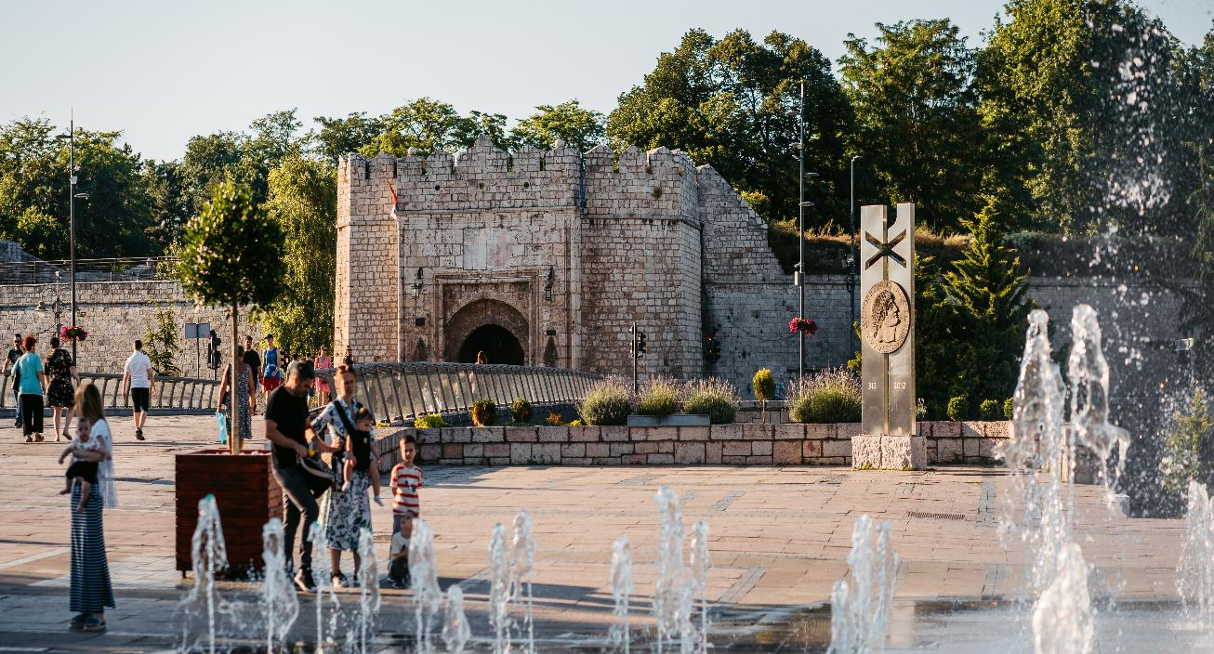
Пауза 15 мин

